Slide 1
2023 N.E.T Python

Slide 2






class, object, attribute, method
클래스 (Class)

Slide 3
class, object, attribute, method
속성 (Attribute)
체력
타입
레벨
.
.
.

Slide 4

class, object, attribute, method
메서드 (method)
백만볼트
전광석화
몸통박치기
덩굴채찍
울음소리
용의숨결
물대포
염동력
울음소리
할퀴기
노래하기
웅크리기

Slide 5
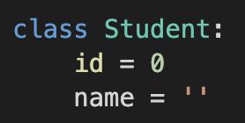
class, object, attribute, method
클래스 이름
멤버 변수

Slide 6
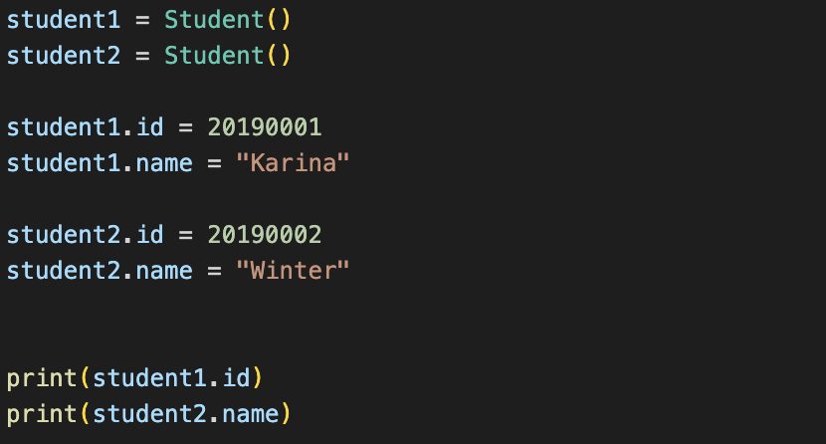
class, object, attribute, method
]
객체
Object 만듦
]
각 object의 id와 name에
attribute를 부여함
]
20190001
Winter
=>

Slide 7
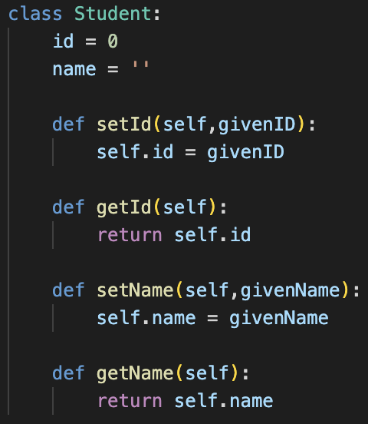
class, object, attribute, method
Self?
클래스의 인스턴스 그 자체
객체 자기 자신을 참조하는 매개변수
※클래스의 메서드에 self를
첫 번째 인자로 받도록 해주어야 함!

Slide 8
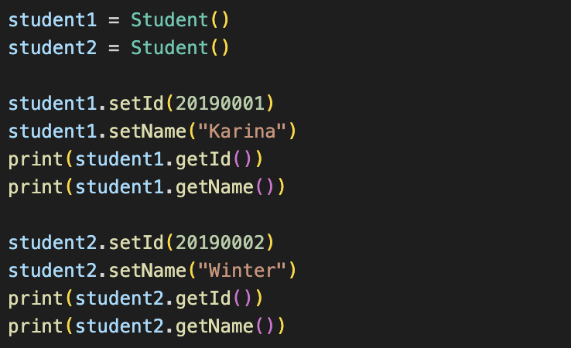
class, object, attribute, method
]
method 이용
=>
20190001
Karina
]
method 이용
=>
20190002
Winter

Slide 9
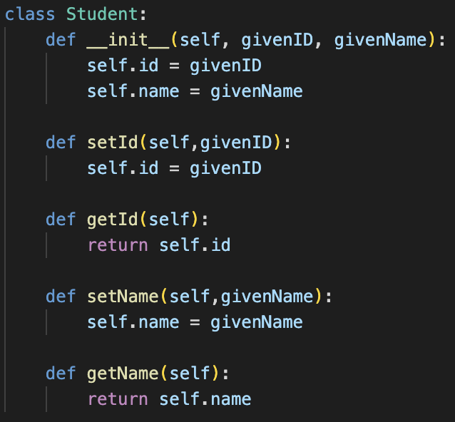
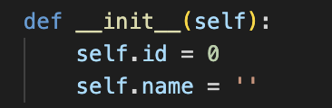
__init__
__init__ ?
초기화를 위한 함수
인스턴스화를 실시할 때 반드시 처음에 호출되는 함수
※__init__은 반드시 self를
첫 번째 인자로 받도록 해주어야 함!

Slide 10
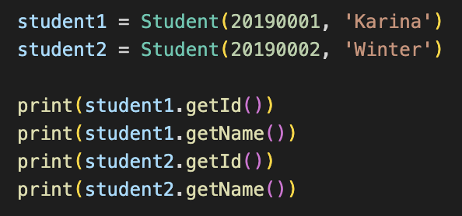
__init__
=>
20190001
Karina
20190002
Winter

Slide 11
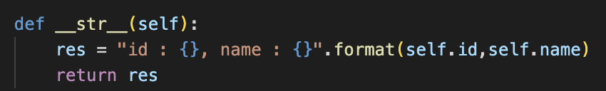
__str__
__str__ ?
print 함수를 사용할 때 호출되는 메서드
※__init__은 반드시 self를
첫 번째 인자로 받도록 해주어야 함!

Slide 12
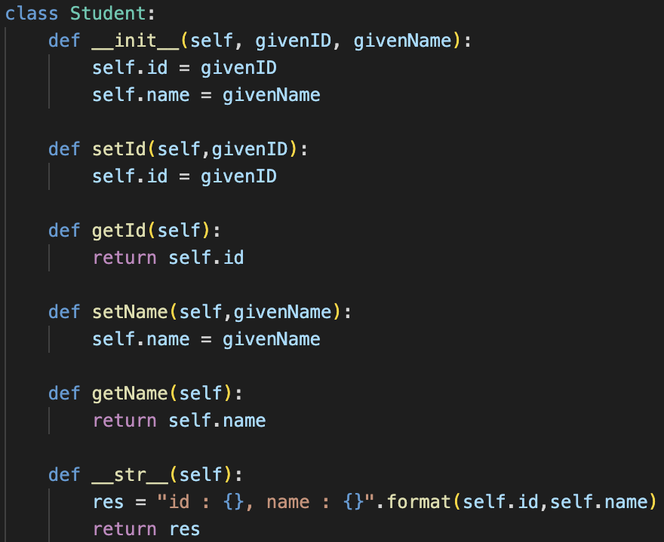

__str__
=>
id : 20190001, name : Karina

Slide 13
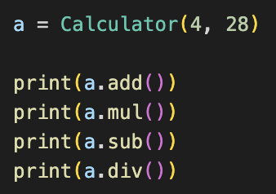
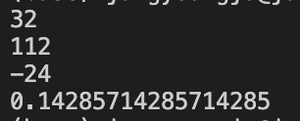
실습 1
Calculator 클래스 만들기
__init__ 메서드 필수
더하기(add), 빼기(sub), 곱하기(mul), 나누기(div) 기능을 하는 메서드 만들기
=>

Slide 14
클래스 변수와 인스턴스 변수

